Slide 1
Succé för vår webbhubb om psykisk hälsa
September 2021
Sara Hedrenius och Marie Sparreus

Slide 2
Agenda
Hej och välkomna!
2020 – gav oss nya utmaningar
Presentation av materialet
Vad är på gång?
Hur kan materialet användas?

Slide 3
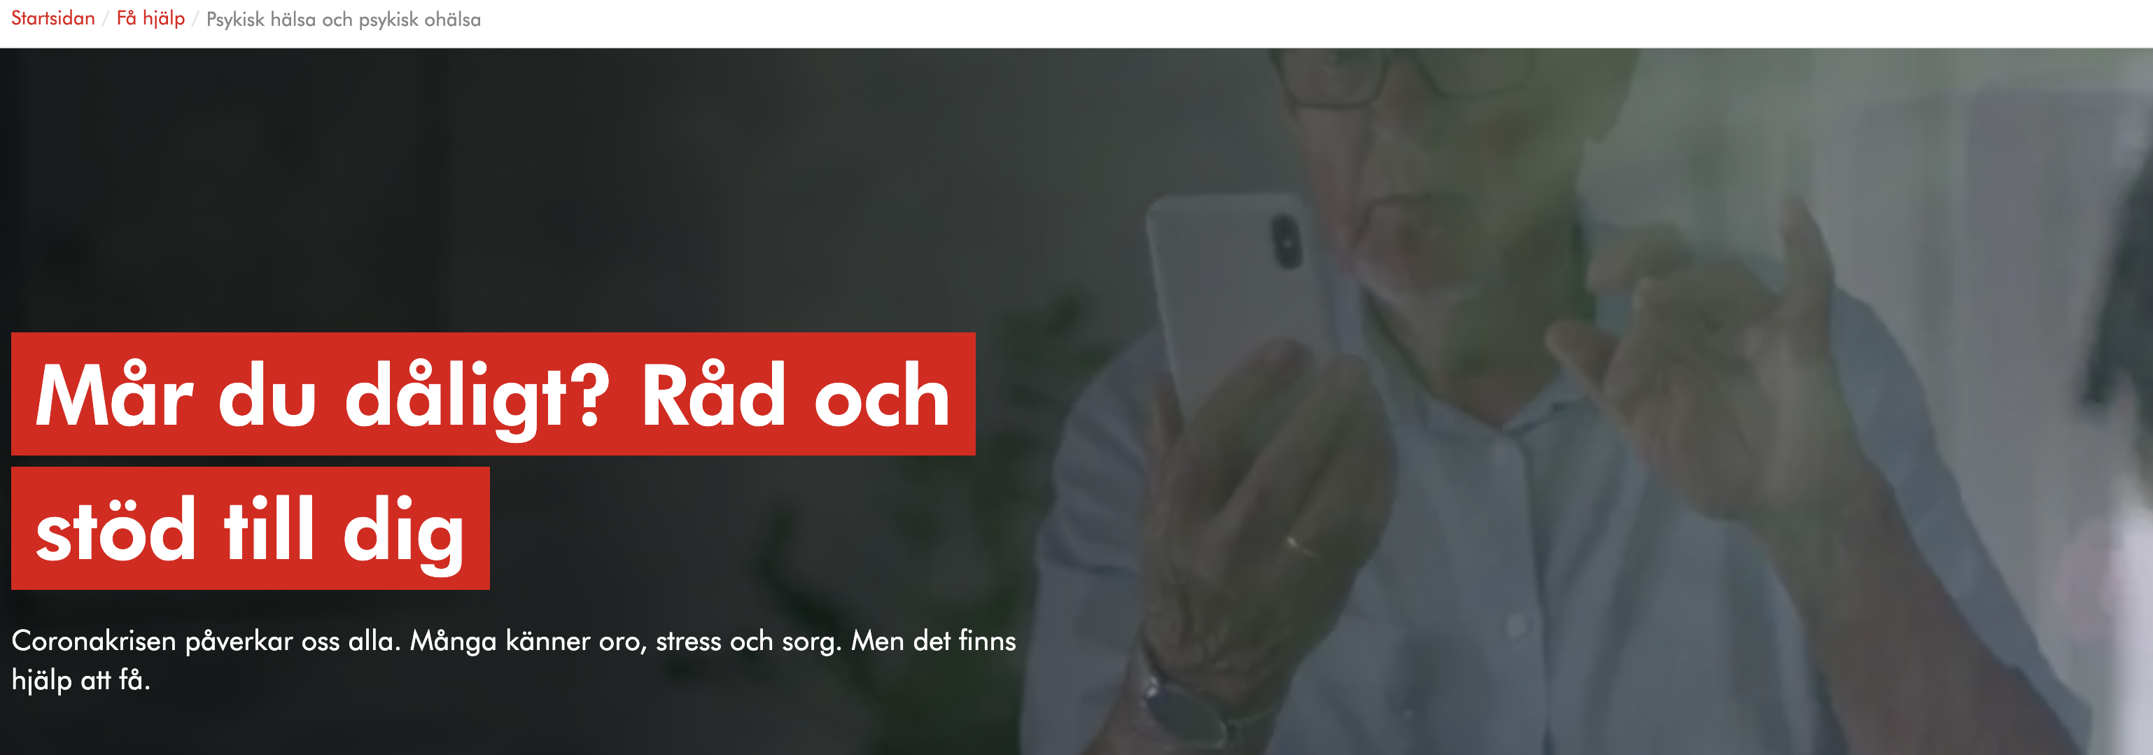
2020 gav oss nya utmaningar
2020 var året då vi alla, gammal som ung, ställdes inför nya och tuffa utmaningar.
Pandemin omkullkastade mångas vardag och vi såg en ökad oro i samhället.
Som en av Sveriges främsta organisationer inom krisberedskap valde vi att satsa på att ta fram en digital samlingsplats för psykisk hälsa och ohälsa

Slide 4
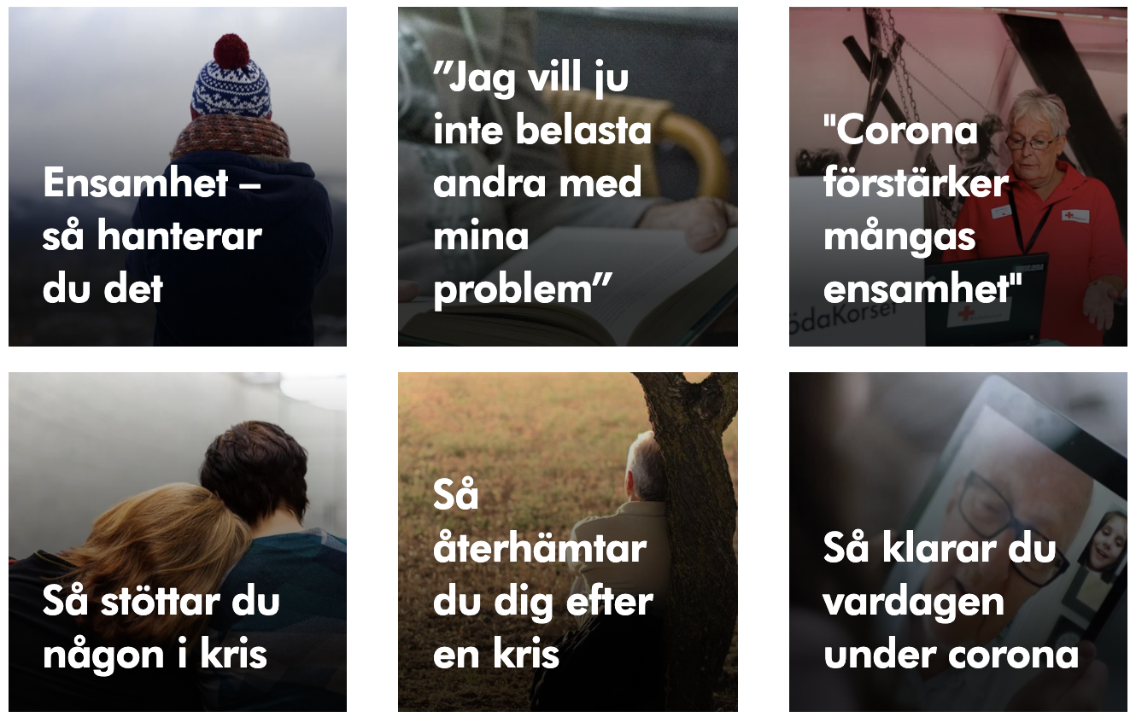
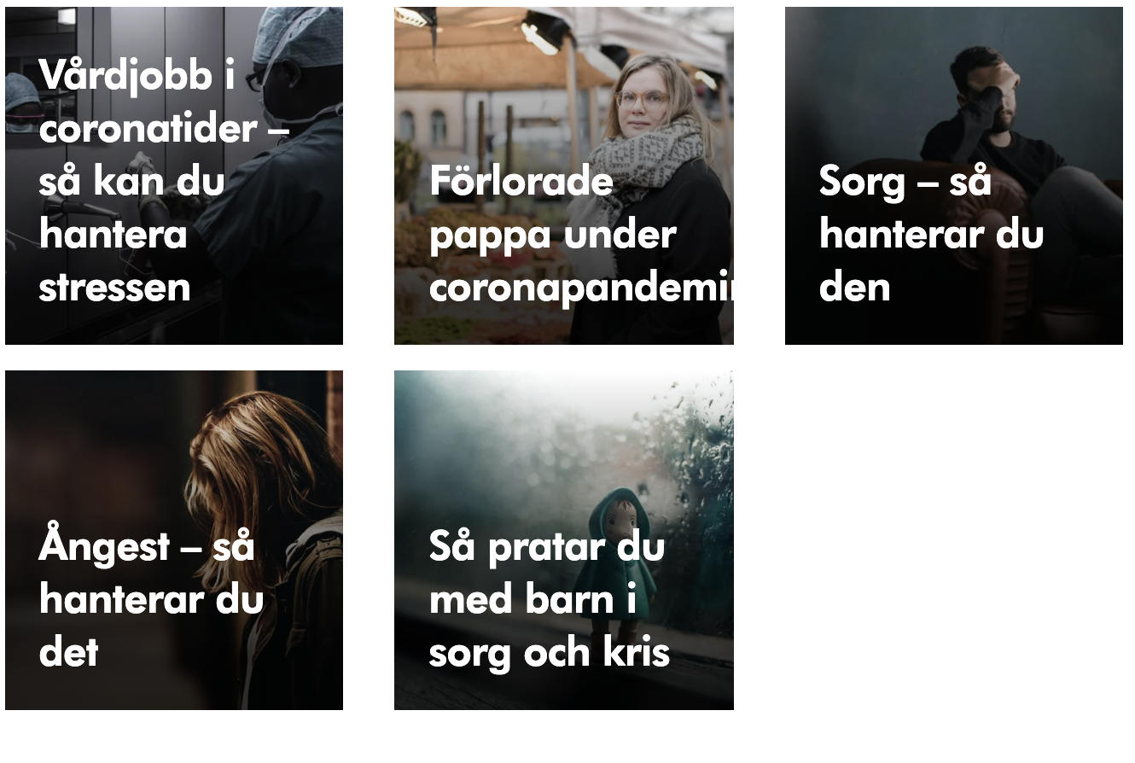
Ett omfattande innehåll
Evidensbaserade faktaartiklar
Intervjuer med drabbade
Intervjuer med experter
Animerade filmer tips och råd kring hur en kan hantera ensamhet, oro, stress, ångest och sorg.

Slide 5
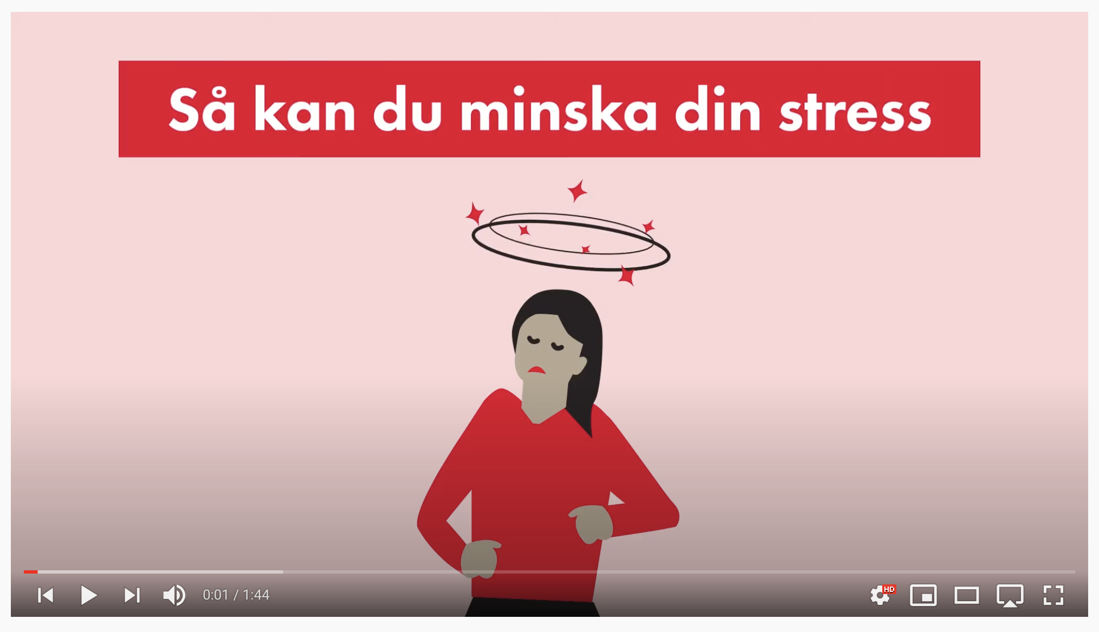
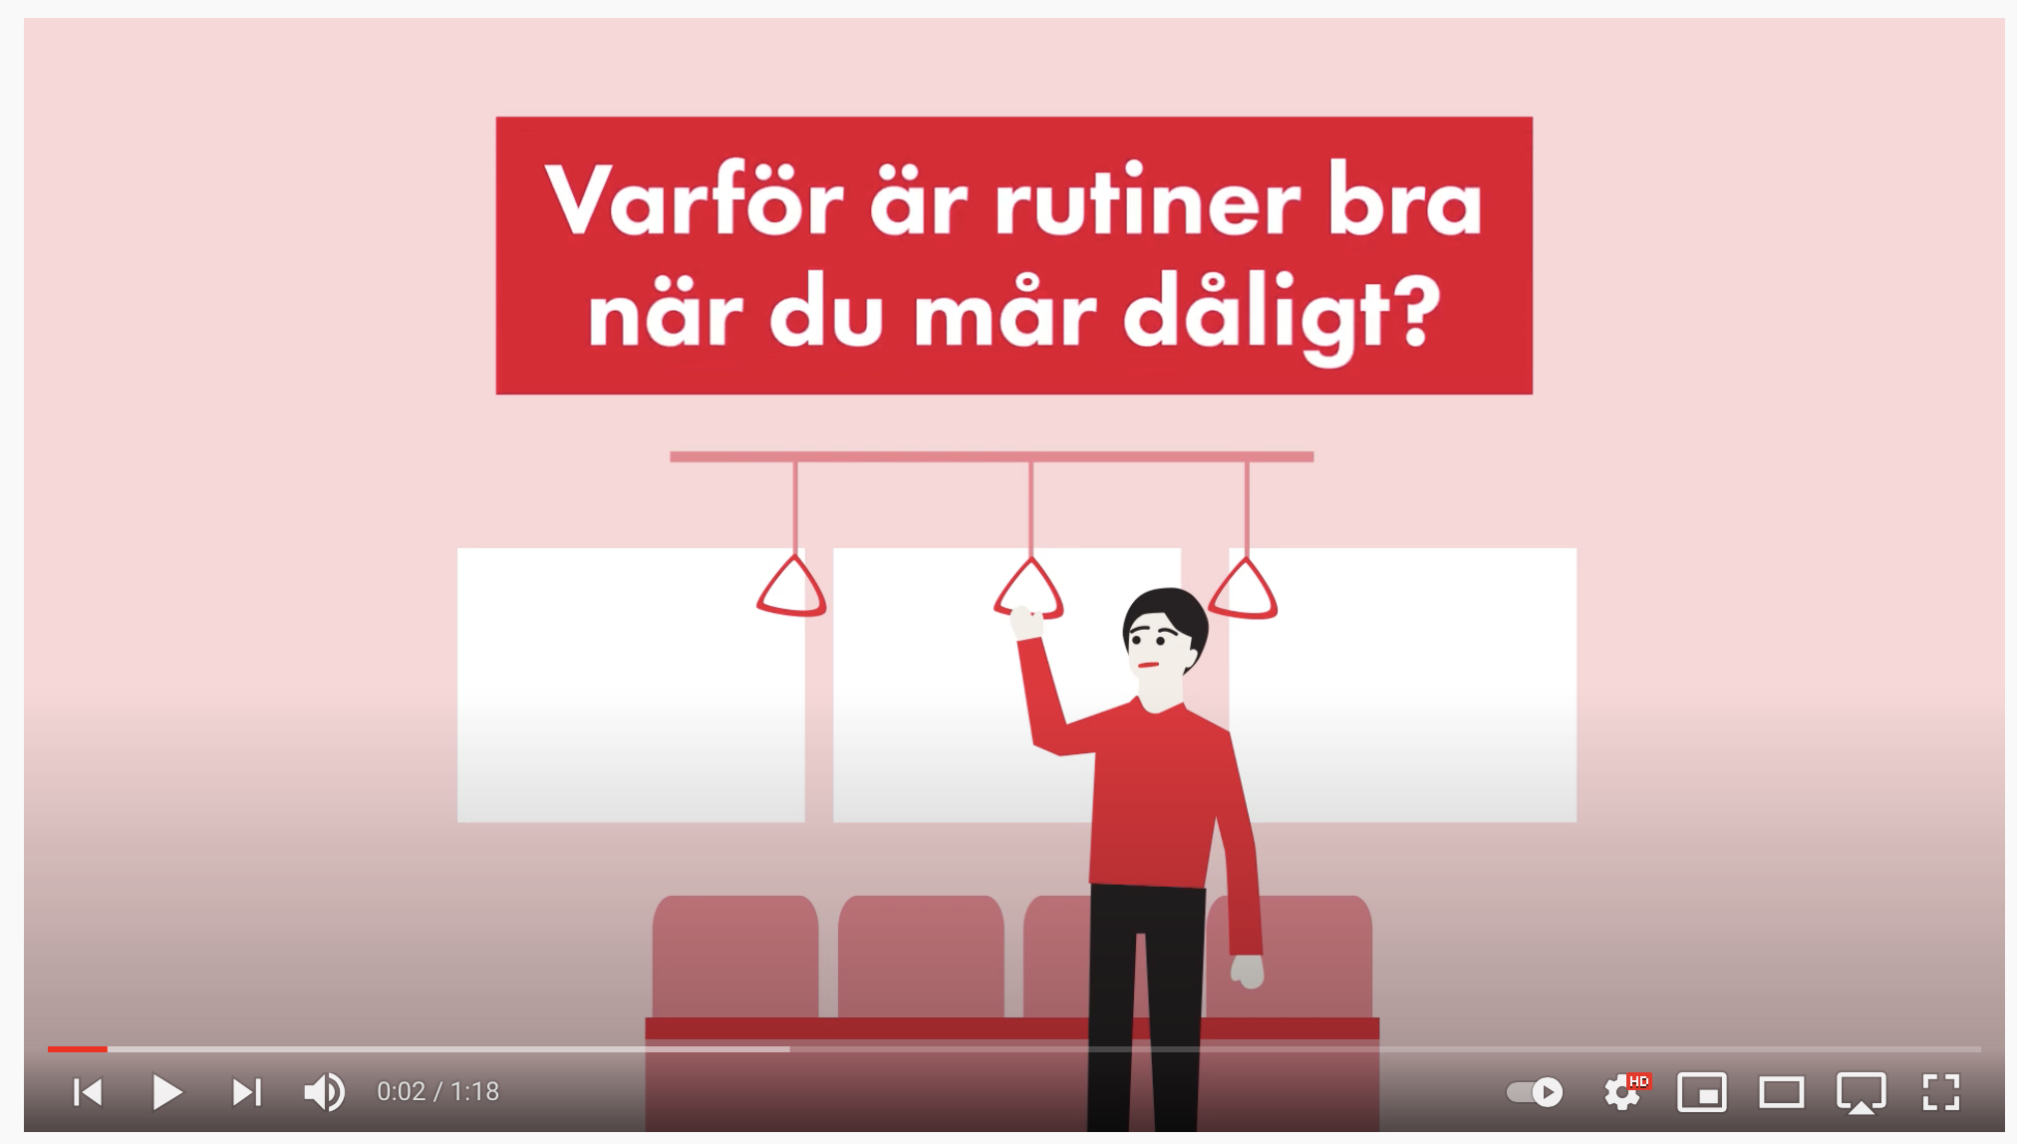
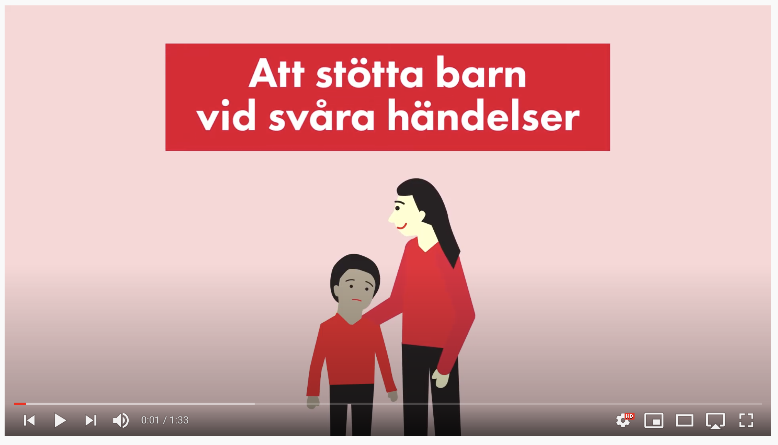
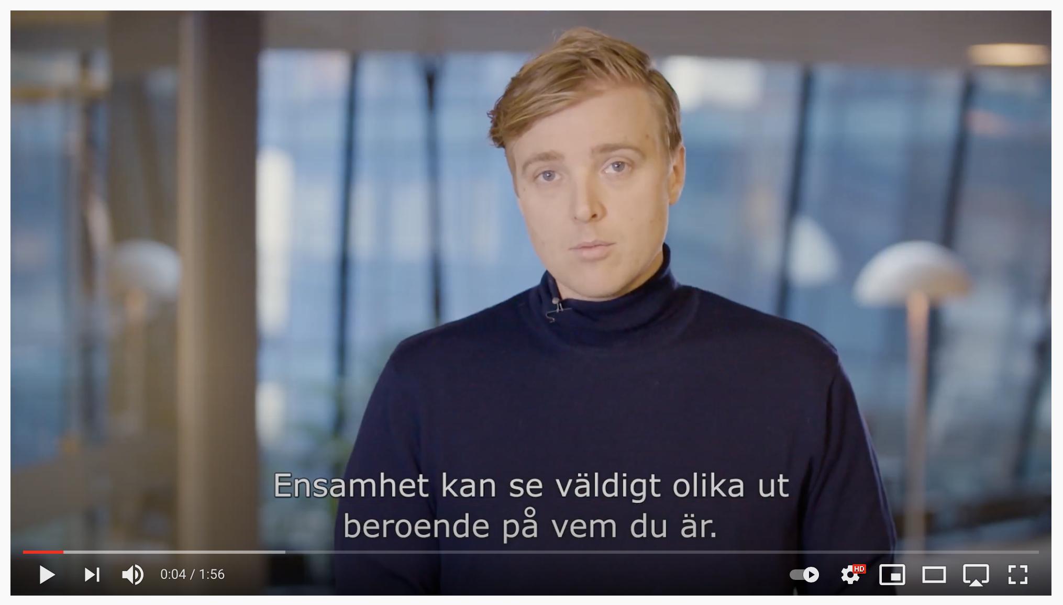
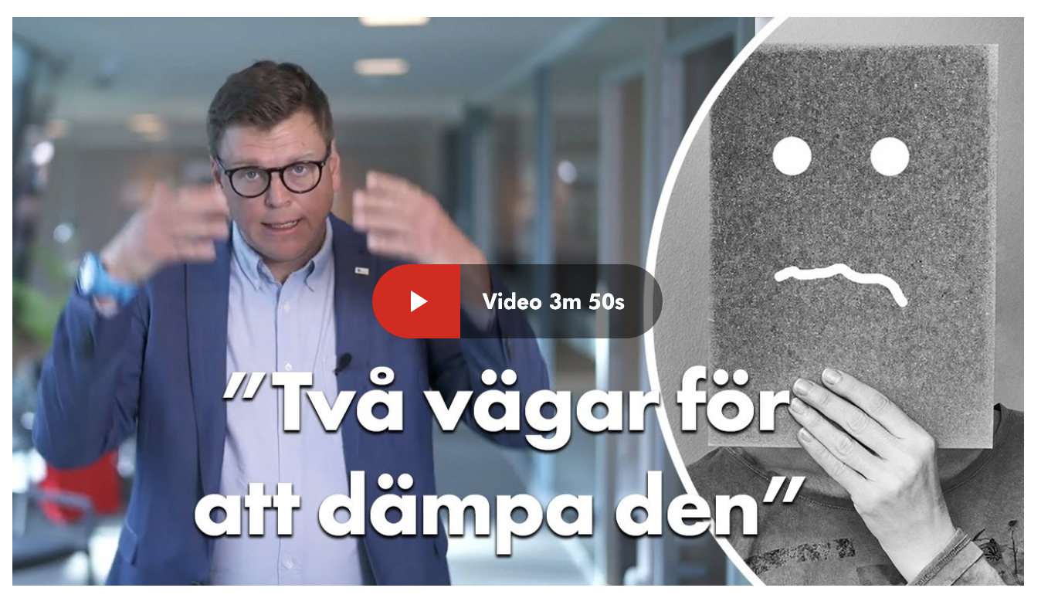
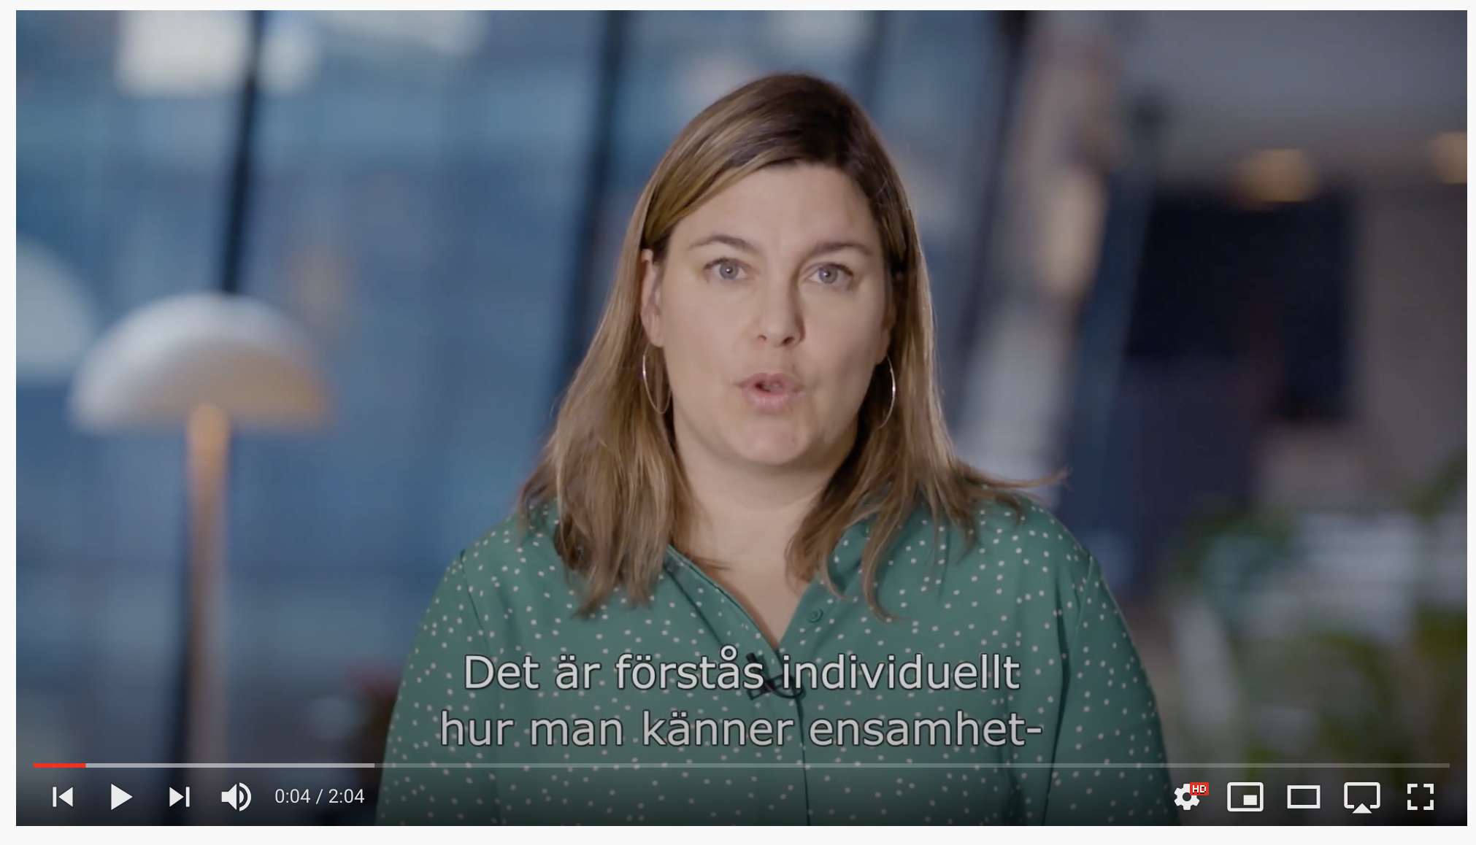

Slide 6
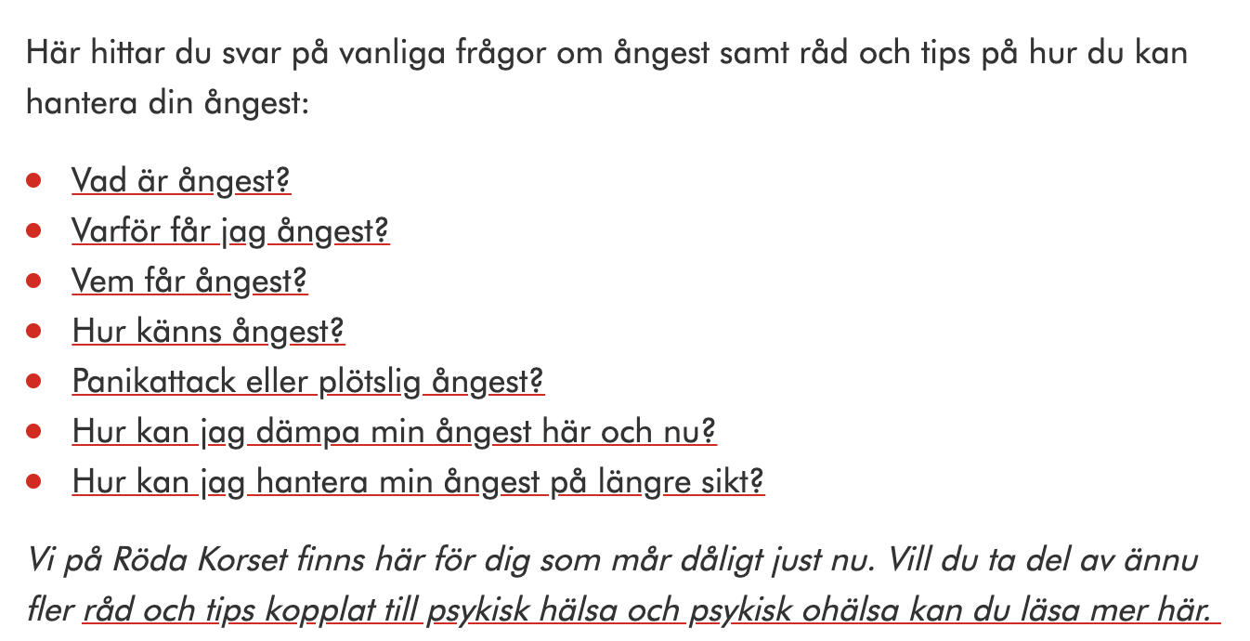
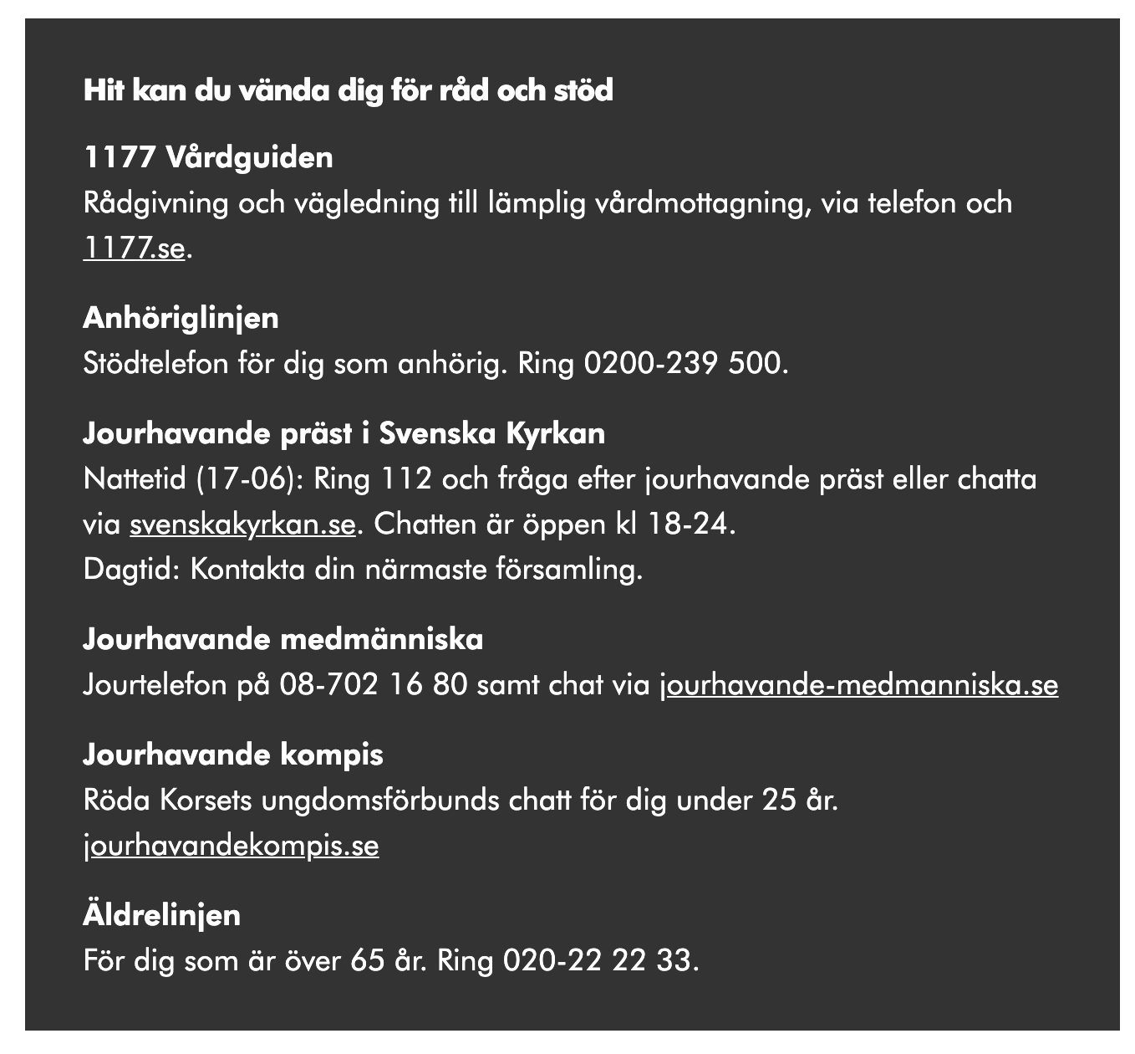

Slide 7
Viktigt material både internt och externt
Hur ser ni att ni kan använda er av materialet?

Slide 8
Alla filmer finns på Youtube - ni kan bädda in
På Youtube under en specifik kanal har vi sparat alla filmer – det gör att ni kan dela filmerna på era egna sidor.
Här finns även många av Röda Korsets filmer.

Slide 9
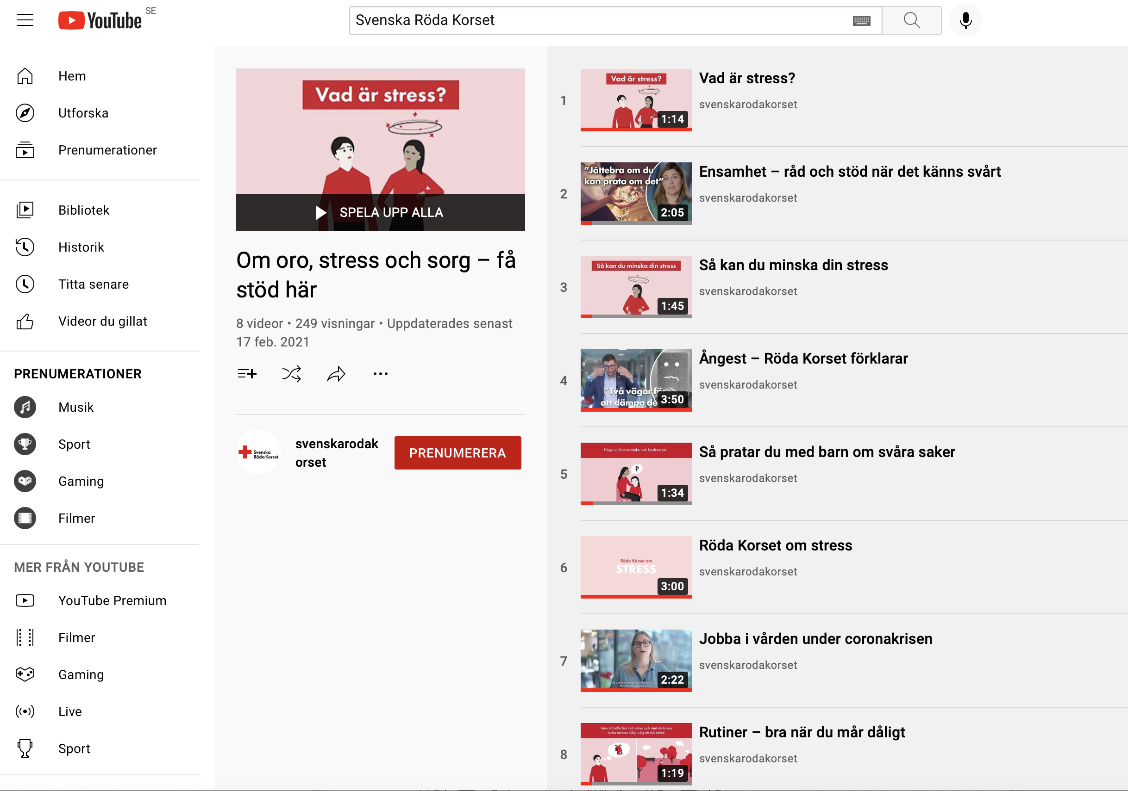

Slide 10
Frågor?

